Slide 1
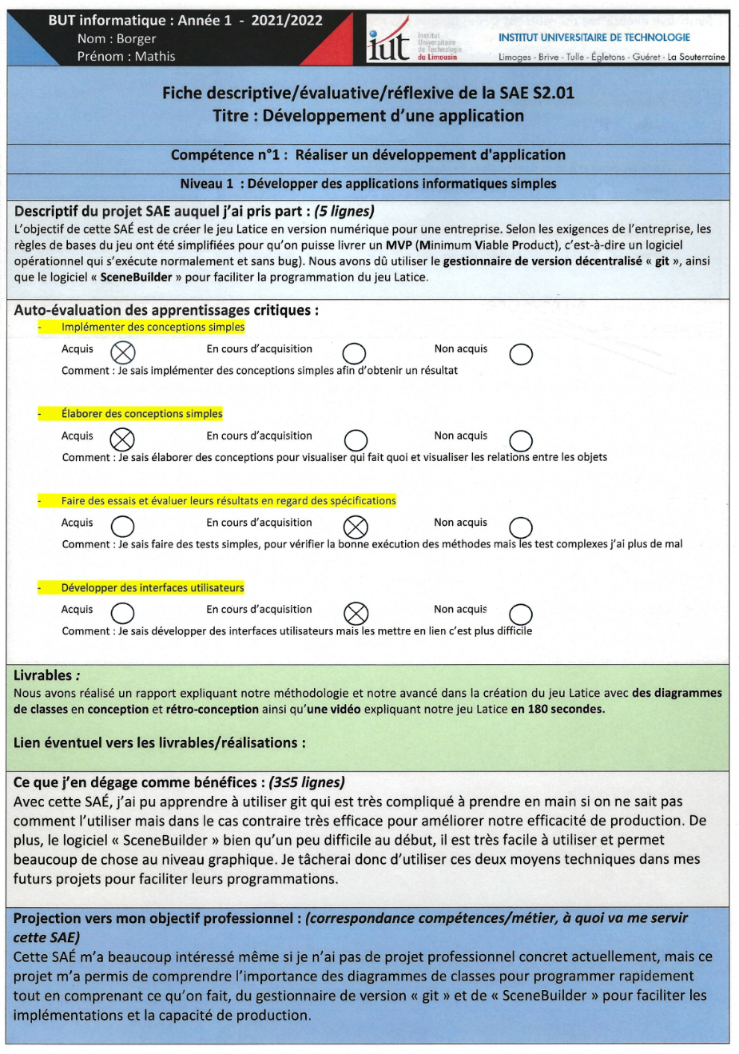
Annexe 2
SAÉ2.01 : Développement d’une application
1/7

Slide 2
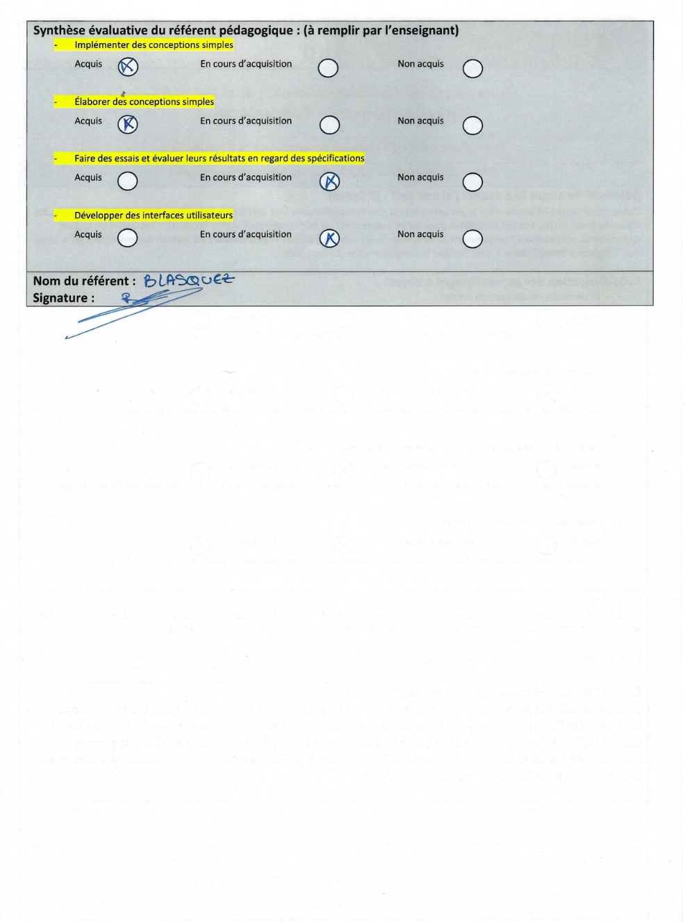
SAÉ2.01 : Développement d’une application
2/7

Slide 3
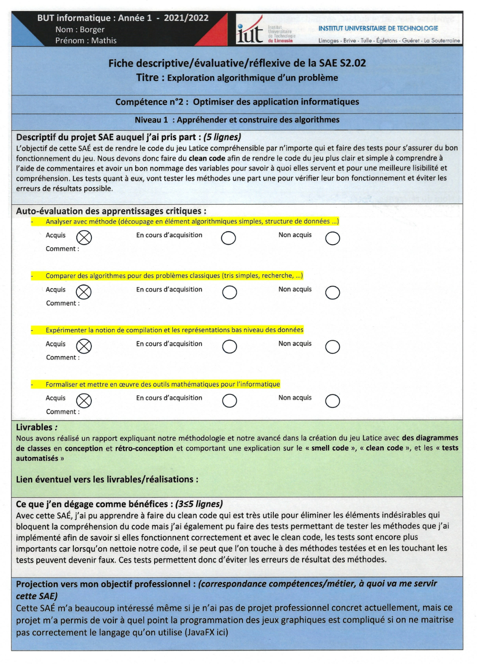
SAÉ2.02 : Exploration algorithmique d’un problème
3/7

Slide 4
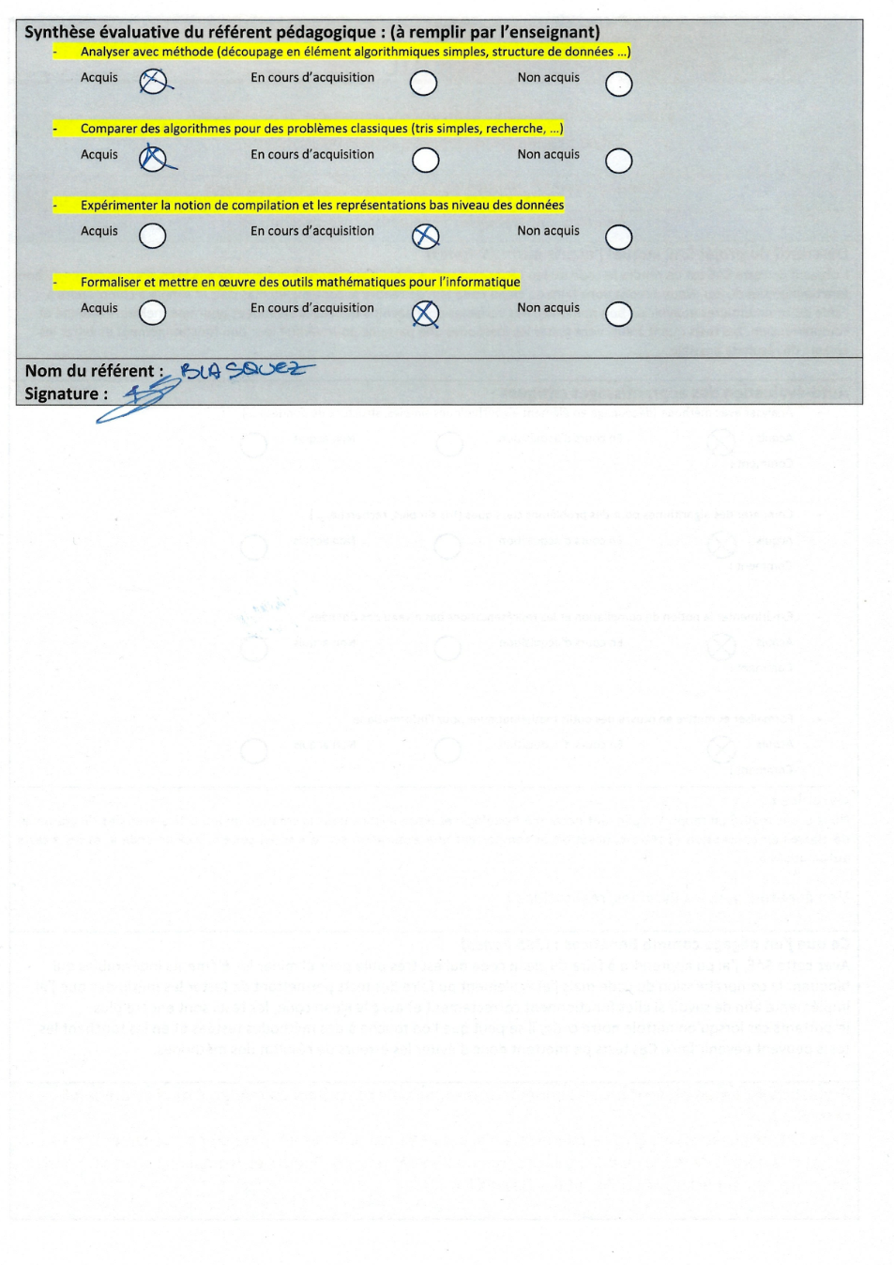
SAÉ2.02 : Exploration algorithmique d’un problème
4/7

Slide 5
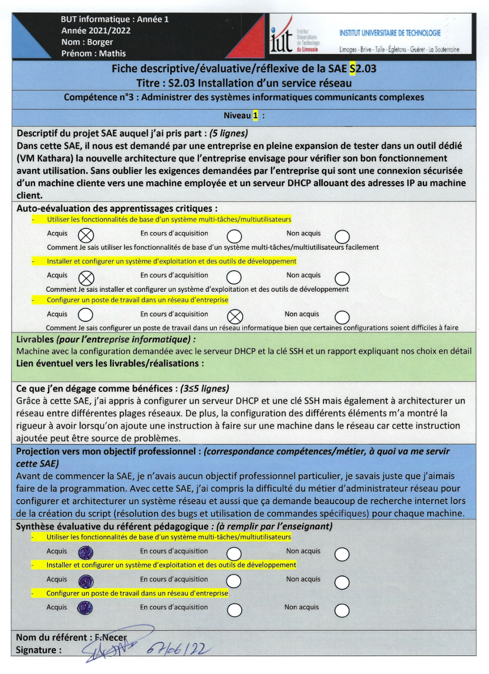
SAÉ2.03 : Installation d’un service réseau
5/7

Slide 6
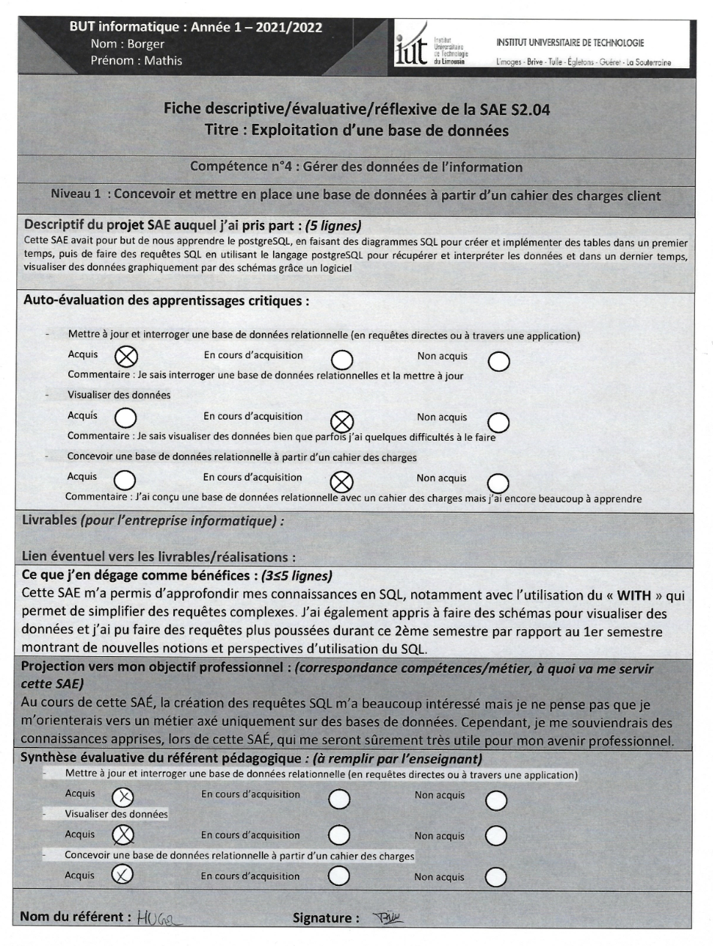
SAÉ2.04 : Exploitation d’une base de données
6/7

Slide 7
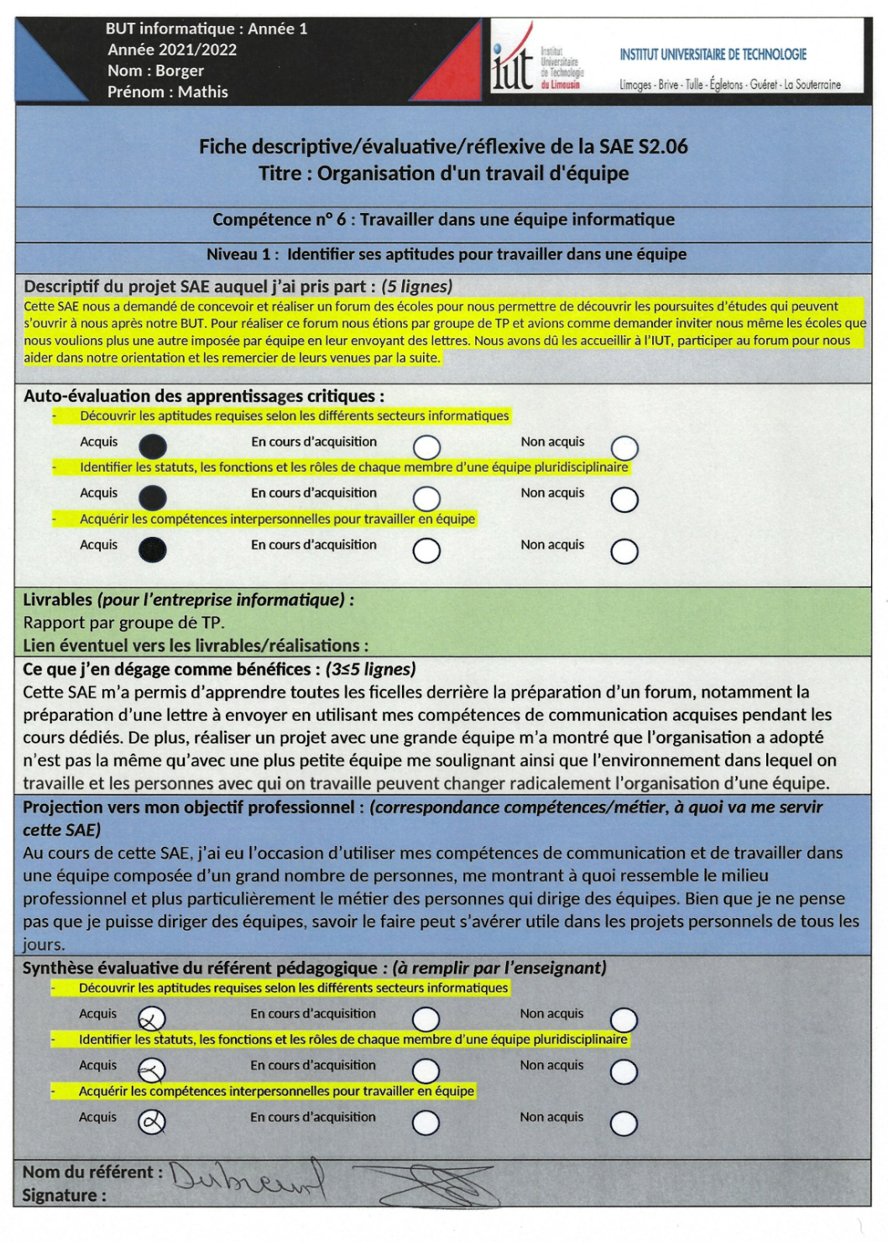
SAÉ2.06 : Organisation d’un travail d’équipe
7/7

